Slide 1
14. Juni 2019 Frauen*streik Feministischer Streik
Grève féministe
Sciopero femminista Huelga feminista
Greva Jinan
Kadın Grevi

Slide 2
Was ist ein Frauen*streik / feministischer Streik?
Frauen* legen ihre bezahlte und unbezahlte Arbeit nieder
oder zeigen auf unterschiedliche Art und Weise ihre Unzufriedenheit bezüglich;
Ungerechtigkeit, Gewalt gegen Frauen* und Sexismus in unterschiedlichen gesellschaftlichen Bereichen
Wir fordern gemeinsam Veränderung!!
Frauen* = Cis-Frauen (identifizieren sich mit angeborenem Geschlecht), Transgender, Inter* und Genderqueer/ Non-binär

Slide 3
Was haben die Frauen* mit dem Streik 1991 erreicht?
Am 14. Juni 1991 streikten 500 000 Frauen* / Ein lilafarbenes Meer nahm die Strassen und öffentlichen Plätze in der Schweiz ein
Motto: „Wenn Frau will, steht alles still“
Errungenschaften:
- Gleichstellungsgesetz
- Vorlage zur Mutterschaftsversicherung
- Splitting und Erziehungsgutschriften in der AHV
- sog. Fristenlösung beim Schwangerschaftsabbruch
- Massnahmen gegen häusliche Gewalt
.. beträchtliche Fortschritte wurden erlangt, jedoch reicht das nicht ..

Slide 4
Wofür streiken wir Frauen* am 14. Juni 2019?
Wir fordern..
.. gleiche Anerkennung und gleichen Lohn insbesondere auch für sogenannte „Frauenberufe“, sowie die Einführung von Lohnkontrollen und Sanktionen im Gleichstellungsgesetz
.. Renten, die uns ein Leben in Würde ermöglichen; bevor über die Erhöhung des Rentenalters diskutiert wird
.. eine faire Aufteilung der Haus- und Betreuungsarbeit Zuhause sowie eine Anerkennung derer; insbesondere bzgl. den Renten und der Arbeitszeit (Verkürzung auf weniger Stunden pro Tag)
.. einen angemessenen, längeren Mutterschafts- und Elternurlaub
.. Ausbau statt Abbau der öffentlichen Dienstleistungen in der Betreuung und Pflege
Notes:
Einführung von Lohnkontrollen und Sanktionen im Gleichstellungsgesetz

Slide 5
Wofür streiken wir Frauen* am 14. Juni 2019?
Wir fordern..
.. sowohl Rechtsgleichheit, als auch eine gesellschaftliche Akzeptanz gegenüber allen Geschlechtern und sexuellen Orientierungen
.. Unterrichtseinheiten, in denen von unseren Körpern, unserer Lust und von sexueller Diversität die Rede ist
.. dass die Schule ein Ort der Emanzipation und Erziehung zu Gleichberechtigung, einvernehmlichem Handeln, sexueller Vielfalt und gegenseitigem Respekt wird und die Lehr- und Betreuungspersonen entsprechend ausgebildet werden
.. freie Wahl der Reproduktion, kostenlose Verhütungsmittel und Frauenhygieneartikel, sowie einen freien Zugang zur selbstbestimmten Geschlechtsumwandlung
Notes:
Zugang zu selbstbestimmter Geschlechtsumwandlung

Slide 6
Wofür streiken wir Frauen* am 14. Juni 2019?
Wir fordern..
.. Präventionsprogramme und nationale Kampagnen für eine politische Bekämpfung von sexualisierter Gewalt und Belästigung
.. die sofortige Beendung der Straffreiheit und Bagatellisierung von sexuellem Missbrauch
.. Massnahmen zum Schutz von Migrantinnen, die in ihren
Herkunftsländern, auf ihrem Migrationsweg oder hier Gewalt erlebt haben
und wir fordern Bleiberecht
.. eine Regularisierung des Status migrierter Frauen*, leichtere Anerkennung der Diplome, sodass sie besser vor Ausbeutung geschützt sind
.. vielfältige und positive sowie wertschätzende Darstellungen weiblicher Identitäten

Slide 7
Wir wollen eine gesellschaftliche Debatte lancieren, die nicht mehr von der Logik des Geldes dominiert ist, von der nur eine Minderheit profitiert, während die Mehrheit der Weltbevölkerung ausgebeutet wird, in Armut lebt und das Klima gefährdet ist.
« Ändern wir nicht die Frauen*, ändern wir die Gesellschaft! »

Slide 8
Wofür streiken wir Frauen* am 14. Juni 2019?
Je nach Fachbereich noch mehr Forderungen ..

Slide 9
WOMEN UNITE
WOMEN UNITE
WOMEN UNITE
WOMEN UNITE

Slide 10
Wie streiken Frauen* am 14. Juni 2019?
Bei der Arbeit..
Wir streiken und gehen somit nicht zur Arbeit
Bummelstreik, Dienst nach Vorschrift, lange Mittagspause 11-13Uhr mit gemeinsamem Essen und Diskutieren, in 5-Minuten-Pausen nach draussen gehen und Lärm machen
Betriebsversammlungen für Frauen* abhalten, um Arbeitsbedingungen, Lohnunterschiede, Sexismus, Rassismus und Diskriminierung am Arbeitsplatz aufzuzeigen und darüber zu diskutieren
Kleidungsvorschriften verweigern, stattdessen lila Kleidung und Erkennungszeichen tragen (Sticker: «Stell dir vor, ich streike heute!»)
Früher Arbeitsschluss um 15.30 Uhr bei Lohnungleichheit von 20%

Slide 11
Wie streiken Frauen* am 14. Juni 2019?
Zuhause..
Väter, männliche Bekannte, Nachbarn und Verwandte kümmern sich um die Versorgung von Kindern und pflegebedürftigen Familienmitgliedern
Auf der Strasse..
Sich auf dem Helvetia-Platz treffen mit lila Erkennungszeichen und einer lauten Stimme
Öffentlichen Raum besetzen mit Strassentheater, Treffen in Parks und öffentlichen Plätzen, Transpis von Gebäuden und Brücken hängen
Streikaktionen und –fotos teilen
Stadtverschönerungsaktionen

Slide 12
Wie steht es um Rechtliches und Schutz in Sachen Streiken?
Seit 1999 ist das Streikrecht in der Bundesverfassung (Art. 28) verankert, welches uns alle berechtigt, die Arbeit niederzulegen zur Durchsetzung unserer Forderungen
Die Erfahrungen des Frauenstreiks von 1991 haben deutlich gezeigt:
«Je mehr Frauen sich beteiligen, desto kleiner ist das Risiko für die Teilnehmenden.»
Falls du trotzdem Repression durch deinen Arbeitgeber erfahren solltest, melde dich bei uns per Mail: frauenstreikenzh@gmail.com

Slide 13
Interaktiv: Fühle ich mich betroffen / angesprochen? Wovon oder warum? Was möchte ich tun?

Slide 14
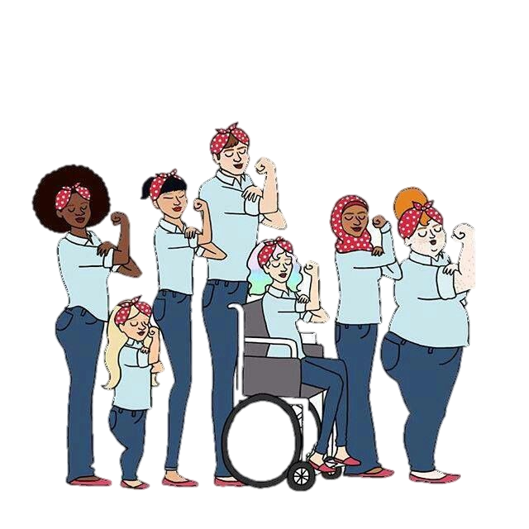
Frauenstreikkollektiv Zürich
Das Zürcher Streikkollektiv trifft sich immer am zweiten Samstag des Monats, um Inhalte zu diskutieren und entwickeln, Aktionen zu planen, Mobilisierungsmaterial zusammenzustellen, sich auszutauschen und vernetzen .. und vieles mehr!
Alle Interessierte können sich auf die Mailingliste eintragen lassen durch ein Mail an frauenstreikenzh@gmail.com und erfahren so mehr über Aktionen, Treffen und Weiteres
www.frauenstreikzuerich.ch
@frauenstreikenzh
@FrauenstreikZ
@frauenstreik.zuerich

